Slide 1

Εισαγωγή στο Arduino Μέρος 2ο
facebook.com/schoolspace.chania
http://www.schoolspace.gr

Slide 2
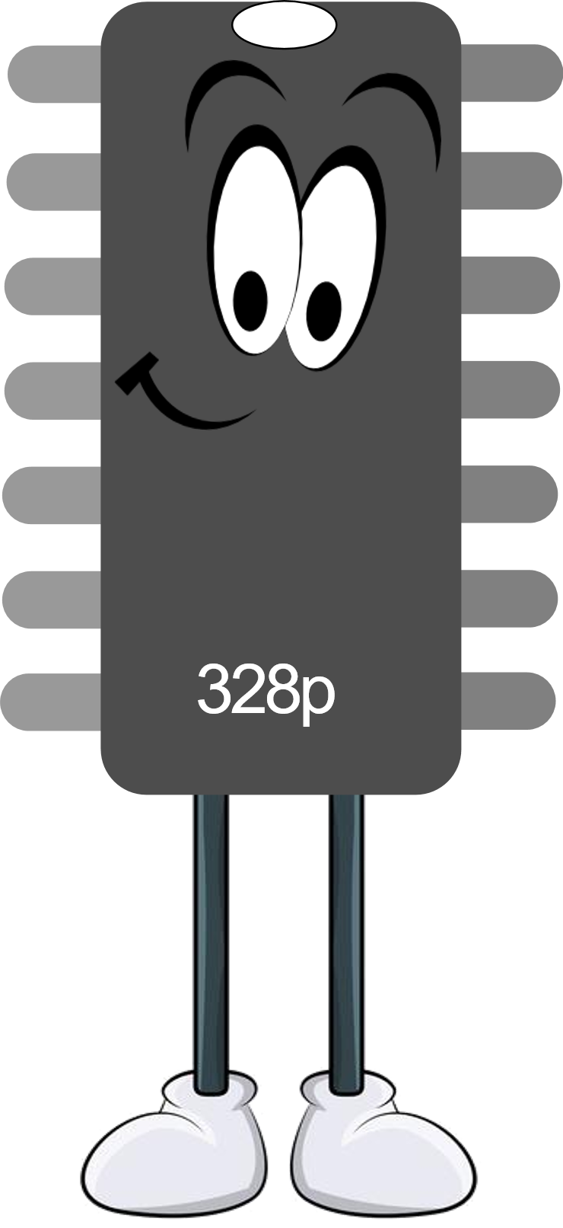
Η ζωή ενός μικροελεγκτή!
Όλη μέρα τρέχω!
Το πρόγραμμα ενός μικροελεγκτή δεν τελειώνει παρά μόνο όταν του αποσυνδέσουμε την τροφοδοσία!

Slide 3
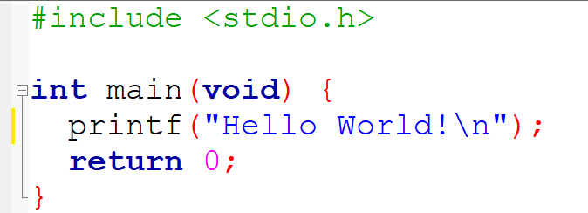

Γλώσσες Προγραμματισμού
C
Εγώ
καταλαβαίνω
αυτό!
Επίσης δεν ξέρω να τυπώνω!
Δεν έχω οθόνη ☹

Slide 4
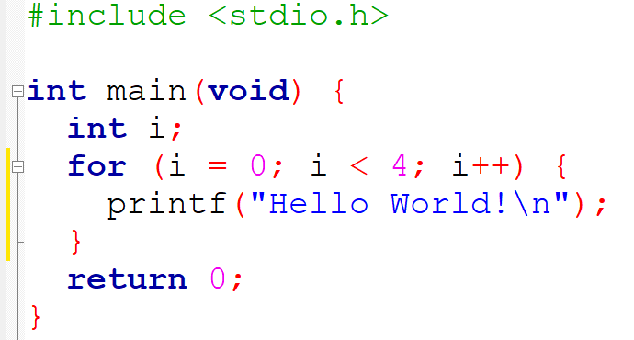
Τι λέτε ότι κάνει αυτό;
Δε μπορώ να τυπώσω είπαμε!
Μήπως να αναβοσβήναμε 4 LED;

Slide 5
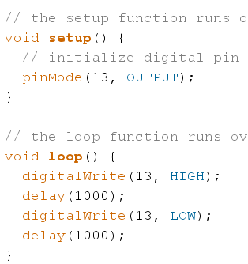
To πρόγραμμα της προηγούμενης φοράς
Τώρα
κάτι γίνεται!
Είναι C αλλά διαφέρει από το προηγούμενο. Γιατί;

Slide 6
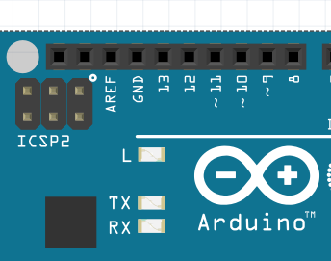
Τα μέρη ενός προγράμματος
Αυτό θα τρέξει μια φορά μόνο,
στην αρχή του προγράμματος
(μόλις δώσουμε ρεύμα)
void setup() {
pinMode(13,OUTPUT);
}
Κάνε το ποδαράκι 13 ΈΞΟΔΟ
Το Arduino θα βγάζει 0 ή 5V ανάλογα
την εντολή

Slide 7
Τα μέρη ενός προγράμματος
Αυτό θα τρέχει συνέχεια,
όσο έχουμε ρεύμα!
Βγάλε 5V στο ποδαράκι 13!
void loop(){
digitalWrite(13, HIGH);
delay(1000);
digitalWrite(13, LOW);
delay(1000);
}
Περίμενε ένα δευτερόλεπτο!
Βγάλε 0V στο ποδαράκι 13!
Περίμενε ένα δευτερόλεπτο!

Slide 8
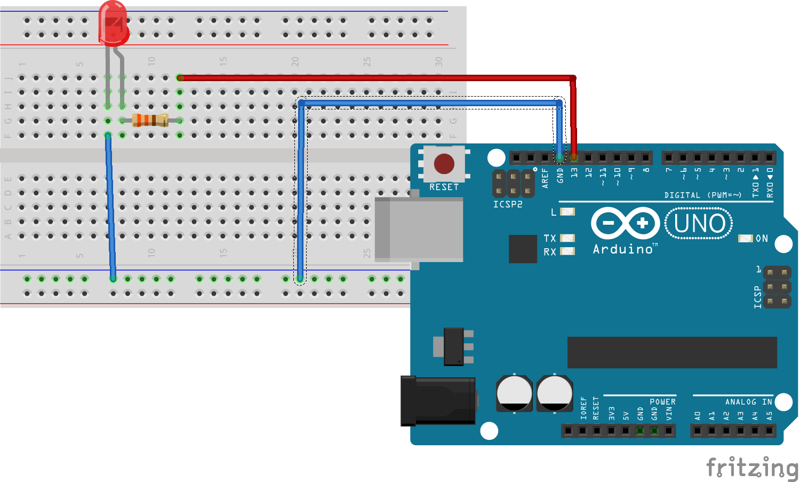
Στη Breadboard

Slide 9
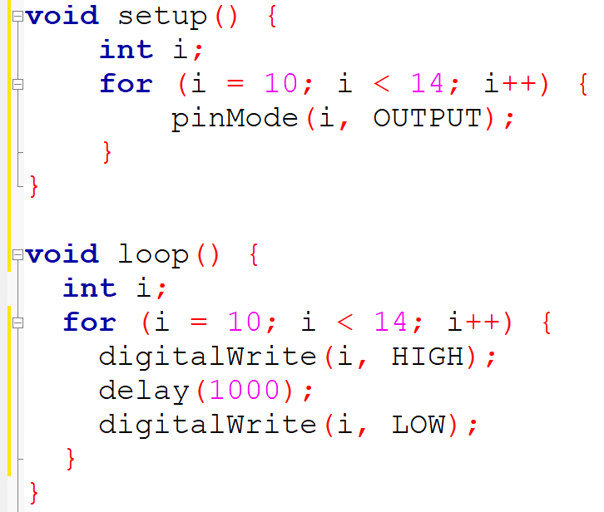
Τα 4 LED!
Αυτό
κάνει
για μένα!
Πως λειτουργεί αυτό;

Slide 10
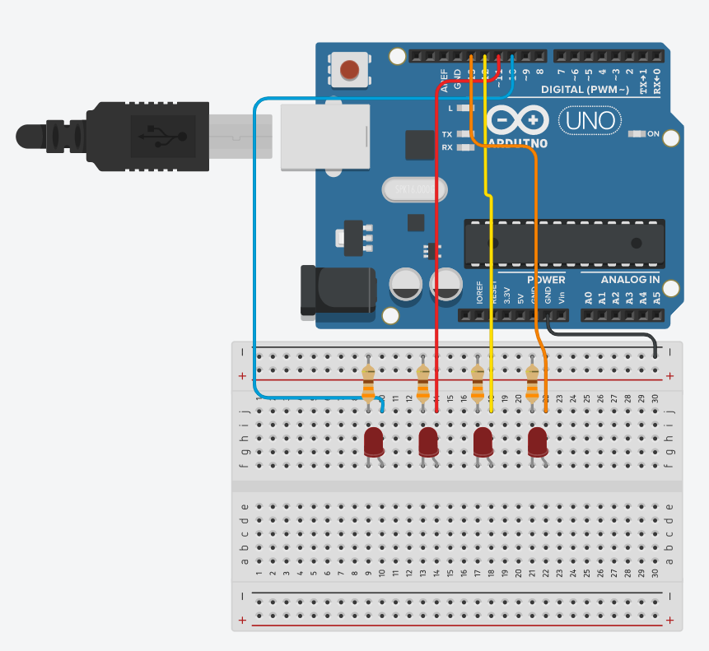

Slide 11
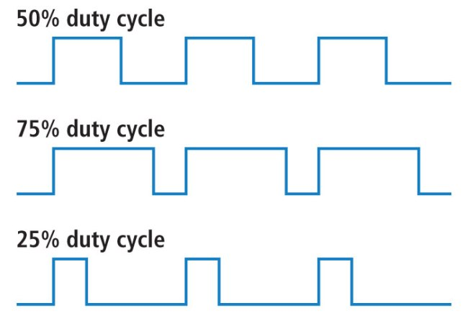
Φωτεινότητα σε LED

Slide 12
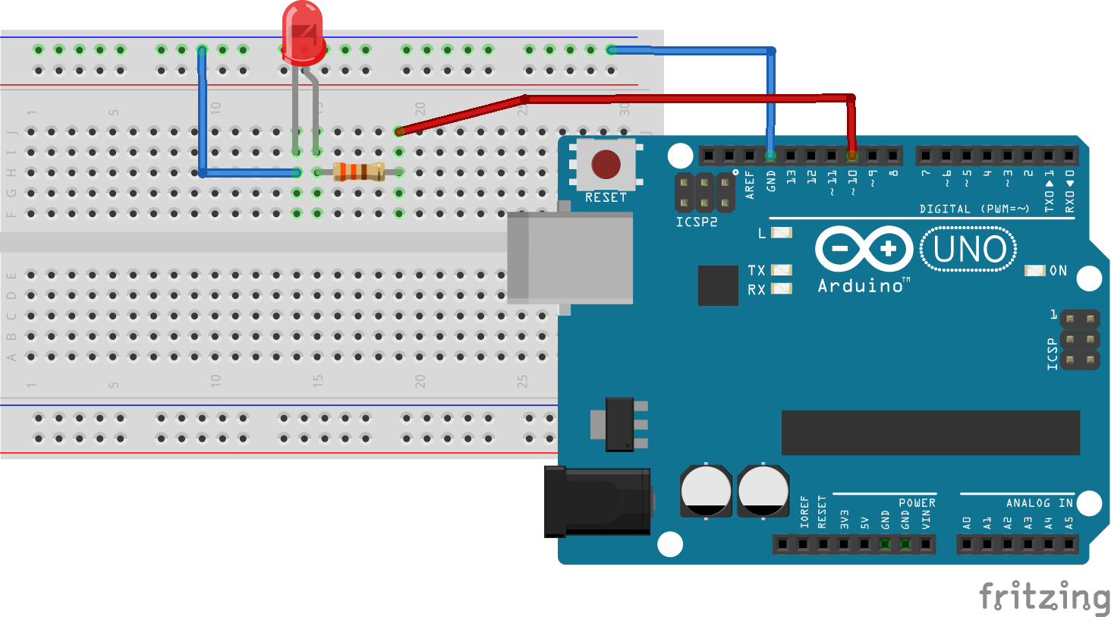
Λειτουργεί σε συγκεκριμένες εξόδους!
Σε αυτές με την ένδειξη ~

Slide 13
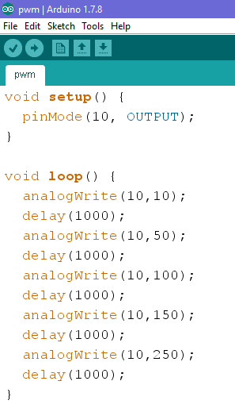

Slide 14
Μπορούμε
να το
κάνουμε
πιο
σύντομο;

Slide 15
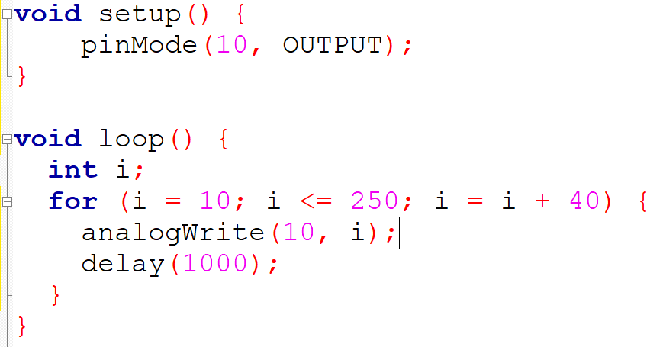
Πως λειτουργεί αυτό;

